Slide 1
«Snakker Gud til meg?
- Et åpent webinar fra NaMu Norge
om våre ulike trosspråk

Slide 2
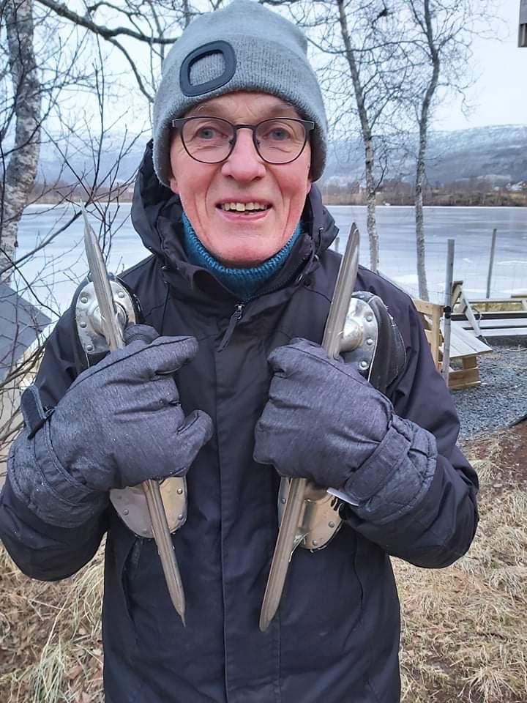
Notes:
Her ser dere foredragsholderen: Ommund Rolfsen. Jeg er en ivrig skøyteløper, snart 72 år gammel, far til to og bestefar til to. Jeg er født i Sauda og kom til kristen tro gjennom ungdomsarbeidet til Metodistkirken. Da fikk jeg og en kjærlighet til kirken i alle hennes uttrykk. Jeg flyttet til Evenskjer ved Harstad og fikk være med på å starte en folkehøgskole og senere en mentodistmenighet, og her bor jeg fortsatt. Sammen med Anne Karin startet jeg naturlig menighetsutvikling (NaMu) i Norge i 1998. For det arbeidet fikk vi økumenikkprisen av Norges Kristne Råd. Så tok Kjetil Sigerseth over det nasjonale ansvaret for NaMu. Anne Karin døde i 2016, og i 22. august i fjor giftet jeg meg med Inger Andersen fra Evenskjer.
Jeg er lektor med noe så gammeldags som en magistergrad i sosiologi. Som pensjonist besøker, underviser og veileder jeg mange og forskjellige menigheter i menighetsplanting og menighetsutvikling. Jeg har glede av å være frivillig på ungdomsklubben på Evenskjer og er ellers en sjeløyd og takknemlig gammel mann som øver på blokkfløyte og trompet.

Slide 3
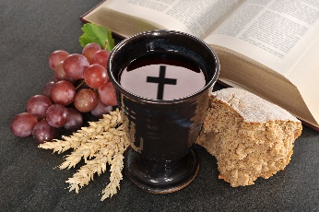
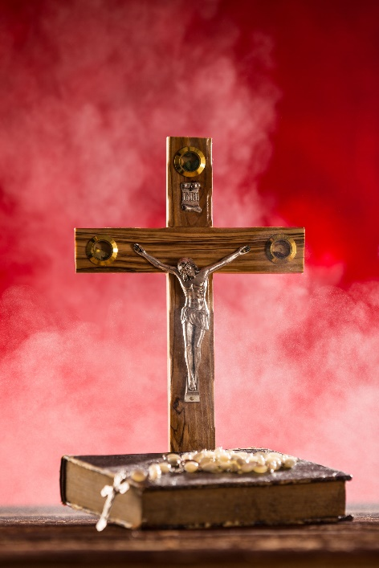
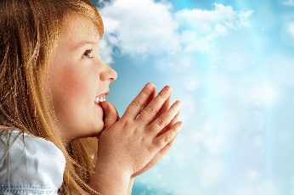
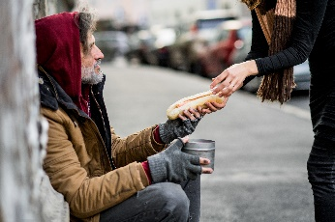
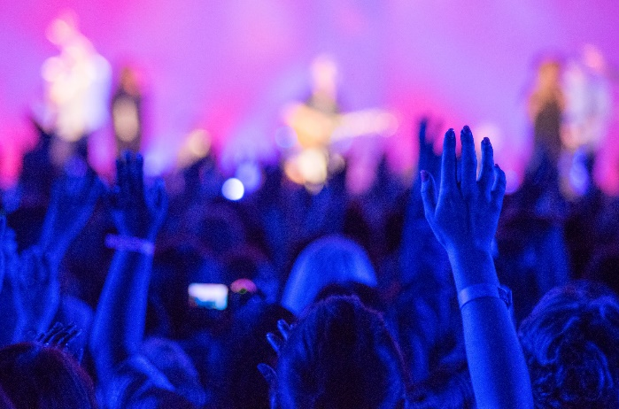
«Snakker Gud til meg?
Notes:
Temaet er Snakker Gud til meg? Bildene her viser ulike eksempler på at Gud taler.
For dere som kjenner Naturlig menighetsutvikling (NaMu), nevner jeg at temaet snakker Gud til meg, tilhører det kvalitetstegnet som heter Engasjert trosliv.
For alle som deltar i webinaret nevner jeg at NaMu handler om at vi mennesker kan redusere hindringer for at Gud i større grad får velsigne og gi vekst. Utydelige trosspråk kan være en slik hindring.
Nå går jeg videre med nettopp meg, mennesket, med individet.

Slide 4
Ulike og individuelle, men like bra
Notes:
Her er to barn. De ser forskjellige ut. De er ulike. De er individuelle. Det ser ut som de er fornøyde med å se ut som de gjør. De er fornøyd med sin individualitet.
Gammelprofessor Pål Repstad skriver i boka Religiøse trender i Norge at individualisering kanskje er den sterkeste religiøse trenden i Norge. Dette kan vi utnytte i menighetene.
Menigheter er gode på felles opplevelser slik som en gudstjeneste. Menigheter er mye mer ukjent med å legge til rette for at jeg skal finne ut hvem jeg er. Med de sosiale restriksjonene som hindrer felles opplevelser, kan menighetene nettopp nå gi meg hjelp til å utvikle min individualitet, eksempelvis med å finne ut hvilke nådegaver har jeg fått og hvilket trosspråk har jeg fått.
At Gud har gitt den enkelte kristne gaver, evner, talenter er etter hvert blitt anerkjent i mange menigheter. Vi har lært å sette pris på individualiseringen her, at du har noen nådegaver, mens jeg har andre. På dette området anerkjenner vi både at vi er ulike og at vi utfyller hverandre.
Når det gjelder gudserfaring og trosliv, er det ikke på samme måte. Menigheter flest hjelper deg ikke til å finne ut hvordan du lettest erfarer Gud. Du får heller ikke se hvordan ulike trosspråk utfyller hverandre. NaMu står for naturlig menighetsutvikling. Men det står også for naturlig menneskeutvikling, altså hvordan individet kan vokse.

Slide 5
Tilbakemelding
- prest, 74 år, mann
«Kurset hjalp meg til ny selvinnsikt, noe som ga meg stor lettelse og forståelse for hvorfor jeg er ‘annerledes’ på noen punkter og likevel ‘normal’.»
Notes:
For noen er en anerkjennelse av egen gudserfaring særdeles viktig. Det ser du i dette utsagnet fra en prest som er 74 år og pensjonert prest.
Kurset om trosspråk hjalp ham til å erkjenne at det trosspråket Gud har gitt ham, er et uvanlig trosspråk i det kirkesamfunnet han tilhører. Hans trosspråk er ikke det vanligste og dominerende i hans kirkesamfunn. På den måten er han annerledes. Samtidig er trosspråket hans ett av de ni trosspråkene. På den måten er han normal. For denne gamle presten var dette svært viktig.

Slide 6
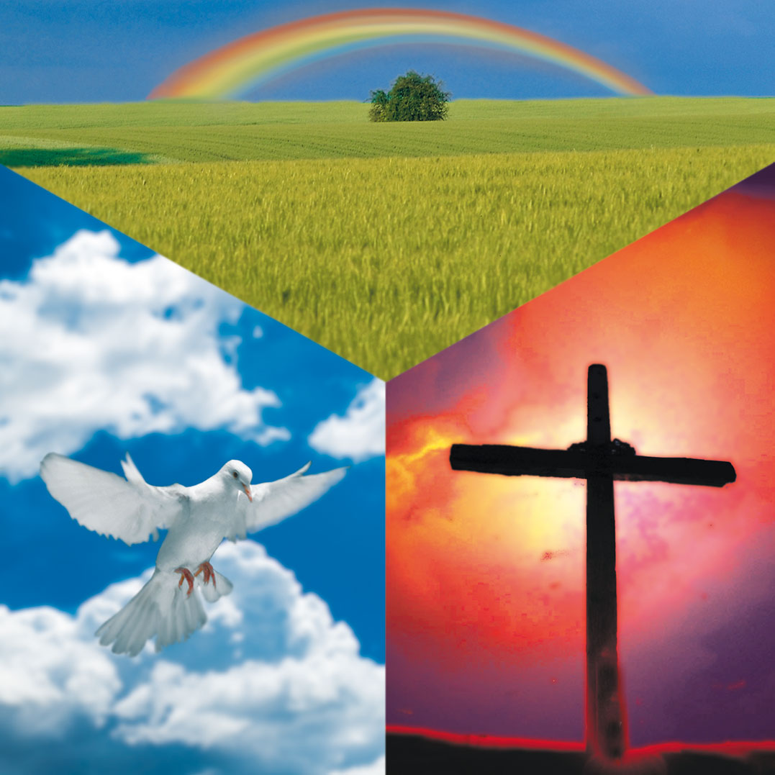
Snakker Gud til meg?
Notes:
På spørsmålet snakker Gud til meg, er det kristne svaret ja. Gud snakker. Det vanlige teologiske ordet for dette er åpenbaring. Gud åpenbarer seg.
Dette at Gud åpenbarer seg, at Gud snakker, gjør det mulig for menneskene å erfare Gud. Vi kan lytte til Gud, og vi kan snakke til ham.
Den kristne tro forteller at den ene Gud har åpenbart seg på tre måter: Gjennom Gud som skaper, gjennom Jesus og gjennom Den hellige ånd. Den mest brukte trosbekjennelsen er derfor delt i tre: Jeg tror på Gud fader, jeg tror på Jesus Kristus, jeg tror på Den hellige ånd.
Kristen tro regner med tre åpenbaringer, at Gud snakker på tre måter: gjennom ”skapelsesåpenbaringen” (den grønne sektoren i diagrammet), gjennom ”frelsesåpenbaringen” (den røde sektoren) og gjennom den ”personlige åpenbaringen” (den blå sektoren).
Naturlig menighetsutvikling (NaMu) er ikke opptatt av relasjonene mellom de tre personene i guddommen. Mye er skrevet og sagt om det forholdet mellom Faderen, Sønnen og Den hellige ånd, men det er ikke et tema i NaMu.
NaMu understreker at denne treenige Gud snakker til meg, og at jeg snakker med Gud. Jeg snakker ikke alene. Kirken snakker og skaperverket snakker.
Denne kommunikasjonen mellom Gud og meg blir lettere når jeg kjenner til trosspråkene. Jeg forstår at jeg er både annerledes og normal for å bruke prestens ord.

Slide 7
Du har fått et trosspråk
Notes:
Du har fått et trosspråk. Poenget med trosspråkene er hvordan vi avspeiler, likner på den treenige Gud, kommunikasjonen mellom den treenige Gud og meg.
Ingen avspeiler og reflekterer alle tre åpenbaringene like tydelig. Noen har fått grønne trosspråk som avspeiler mest av skapelsesåpenbaringen. Noen har fått røde trosspråk som avspeiler mest av frelsesåpenbaringen, og andre har fått blå trosspråk som avspeiler mest av den personlige åpenbaring

Slide 8
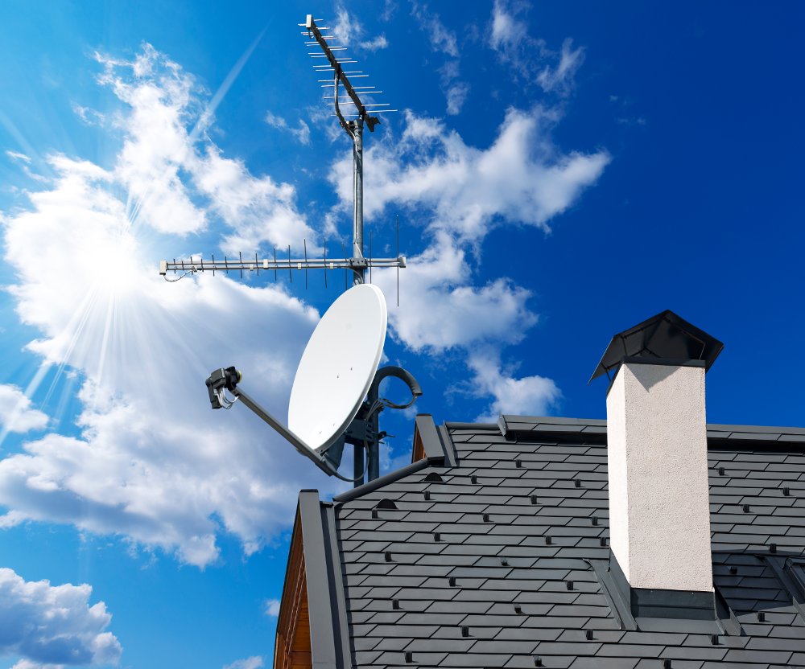
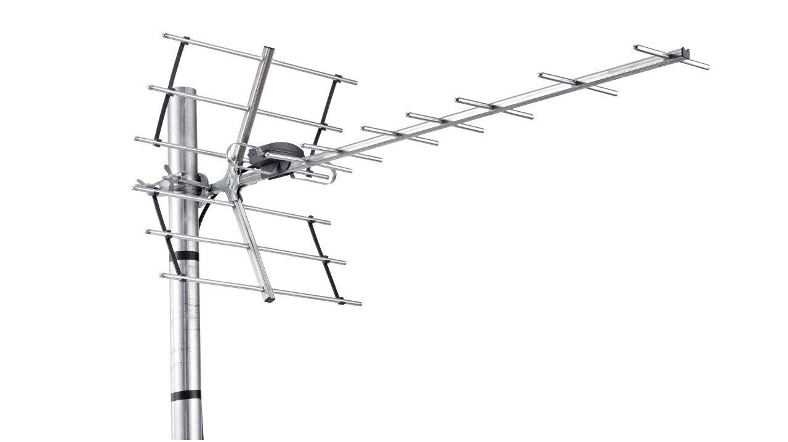
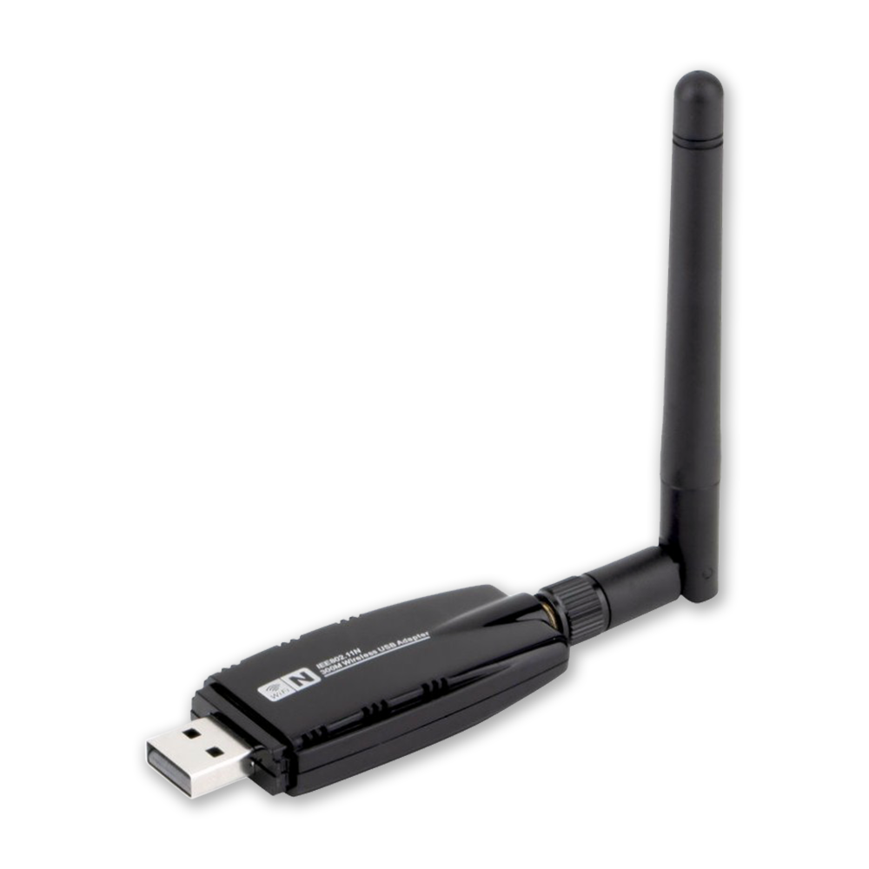
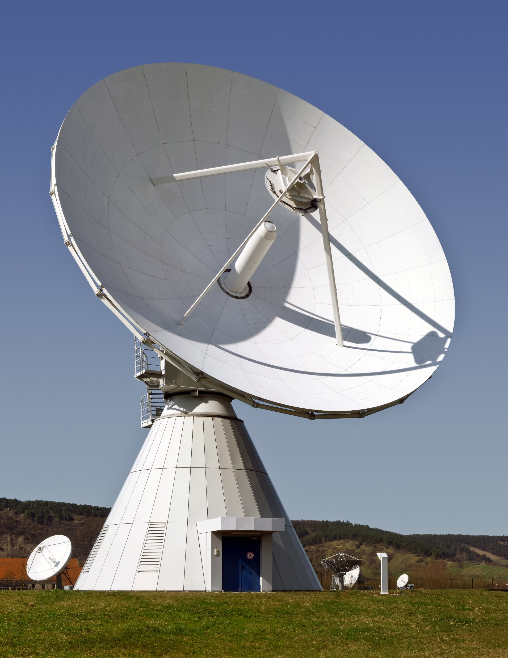
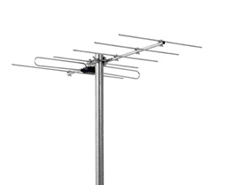
Våre ”antenner”
Notes:
Her ser du mange antenner. Bildene uttrykker at antennene er ulike. Poenget med antennene er jo å ta inn signaler, få kontakt. Det fins mange ord som prøver å uttrykke hvordan kristne har best kontakt Gud. Noen av dere kjenner kanskje sacred pathways av den amerikanske baptistpastoren Gary Thomas. Andre ord er kanal, stil, måte på møte Gud på, antenne og trosspråk.
En antenne kan bare motta. Det foregår en enveiskommunikasjon. Et språk, derimot, gjelder toveiskommunikasjon. Du lytter og du snakker.
Gud kommuniserer på alle kanaler, men jeg lytter og snakker lettest på en eller to kanaler. Jeg har fått ett, kanskje to, trosspråk. Når jeg bruker det, opplever jeg at Gud er nærmest. Objektivt sett er ikke Gud nærmere meg, men jeg erfarer at han er nær.
Det er et trosspråk som er det letteste og mest naturlige for meg. Det kan kanskje sammenliknes med et morsmål. Det er gjennom det språket at jeg erfarer at Gud er spesielt nær.
Trosspråk er ikke en personlighetsprofil. Du er ikke en asket om du har et asketisk trosspråk. Du er ikke rasjonell om du har et rasjonelt trosspråk. Du er heller ikke mystisk og du harvet mystisk trosspråk.
Trosspråk handler om hvordan du lettest erfarer Gud, verken mer eller mindre enn det.

Slide 9
Våre ”antenner”
- 3 grupper trosspråk
Grønne:
VERDEN
Blå:
ÅNDEN
Røde:
ORDET
Notes:
Våre ”antenner” eller responser kan deles i tre grupper med trosspråk.
Grønne trosspråk avspeiler Guds åpenbaring i skapelsen/verden, altså den første trosartikkel. De kan gjerne kalles skapelsestrosspråk. De grønne trosspråkene preges av det som kan erfares gjennom de fem sansene.
Grønne trosspråk har noe allment og universalt over seg. Det rasjonelle og lovmessige i naturen ses ikke på som en motsetning til tro. Derimot erfarer de som har grønne trosspråk at Gud snakker gjennom fornuft og naturlover. Verden og skaperverket er en åpenbaring av Gud. Alt i alt har grønne trosspråk et fokus på forståelse.
Røde trosspråk avspeiler frelsesåpenbaringen, den andre trosartikkelen. Frelsesåpenbaringen er ikke universell slik som skapelsesåpenbaringen. Frelsesåpenbaringen har en eksklusiv tendens, Joh 14,6. Derfor er kristne med røde trosspråk opptatt av å motta og å gi videre evangeliet i ord og gjerning. Bibelen har en helt sentral plass i disse trosspråkene. Røde trosspråk understreker troen og troens objektive side med Jesu død og oppstandelse. I de røde trosspråkene er troen primært det å stå fast, det å ha et solid fundament.
Blå trosspråk avspeiler Guds åpenbaring gjennom Den hellige ånd, den tredje trosartikkel. Blå trosspråk omfatter både innadvendte og utadvendte trosspråk. Felles for de ulike trosspråkene er hvor viktig det personlige møtet med Den hellige ånd er. Den overnaturlige dimensjonen er integrert i disse trosspråkene. Blå trosspråk har en bevisst subjektiv og dynamisk tendens. Troen blir ikke først og fremst erfart som standpunkt og meninger, men som det å være i bevegelse og endring.

Slide 10
Vi lytter og snakker til Gud
- 3 grupper og 9 trosspråk
VERDEN
Sensorisk
Rasjonell
Symbolsk
Læremotivert
Mystisk
Bibelmotivert
Delende
Entusiastisk
Asketisk
ÅNDEN
ORDET
Notes:
Her er en oversikt over hvordan vi kommuniserer med Gud gjennom trosspråkene.
Det er tre grupper med trosspråk, jamfør den treenige Gud.
De to grønne trosspråkene
De to røde trosspråkene
De to blå trosspråkene
De tre grensespråkene som består av to farger
Disse ni trosspråkene er nærmere omtalt i boka Engasjert trosliv.
Takk for oppmerksomheten!

Slide 11
Ditt og andres trosspråk
Kristne har forskjellige trosspråk.
De fleste enkeltkristne har et annet trosspråk enn det som preger menigheten de tilhører.
Mitt trosspråk er ikke nøkkelen til at du med et annet trosspråk skal erfare Gud lettere.
De ni trosspråkene fins i alle kirkesamfunn, men andelen av trosspråkene varierer.
Menigheter kan preges av et annet trosspråk enn det trosspråket som preger kirkesamfunnet.
Trosspråkene skal avbilde den treenige Gud.
Notes:
Kristne har forskjellige trosspråk. Noen har det samme trosspråket som deg. De fleste har et annet trosspråk enn deg. Matematisk fordeling: 11% har hvert trosspråk. Jeg kan ikke svitsje fra trosspråk til trosspråk. Jeg kan ikke erfare at Gud er nærmest på alle trosspråk. Jeg kan trene på å styrke de trosspråkene som ikke er mine. Vi er i stand til å lære og praktisere andre trosspråk.
De fleste enkeltkristne har et annet trosspråk enn det som preger menigheten de tilhører. Du kan erfare at du har et annet trosspråk enn det dominerende i preger menigheten. Om du har et entusiastisk trosspråk kan du føle deg alene hvis de grønne trosspråkene preger menigheten. Eller: Du føler deg mindreverdig når du ber ei liturgisk bønn mens de andre i menighetsrådet bruker egne ord når de ber.
Mitt trosspråk er ikke nøkkelen til at du med et annet trosspråk skal erfare Gud lettere. Da jeg mistet Anne Karin, brukte jeg uten å være klar over det mitt delende trosspråk til å holde fast ved troen. Det betyr ikke at mitt trosspråk hjelper andre i deres sorgarbeid.
De ni trosspråkene fins i alle kirkesamfunn, men andelen av trosspråkene varierer mellom kirkesamfunnene. Innen Frelsesarméen har 20% et asketisk trosspråk. Pinsefamilien: 29% entusiastisk trosspråk.
Dermed gir det seg selv at lokale menigheter kan preges av et annet trosspråk enn det trosspråket som preger kirkesamfunnet.
Trosspråkene skal avbilde den treenige Gud. Nådegavene kan kalles for kristusevner. Når alle nådegavene brukes, dannes det et mer fullstendig bilde av Kristus. Slik er det også med trosspråkene. Når alle trosspråkene kommer til uttrykk, dannes det et mer fullstendig bilde av den treenige Gud.

Slide 13
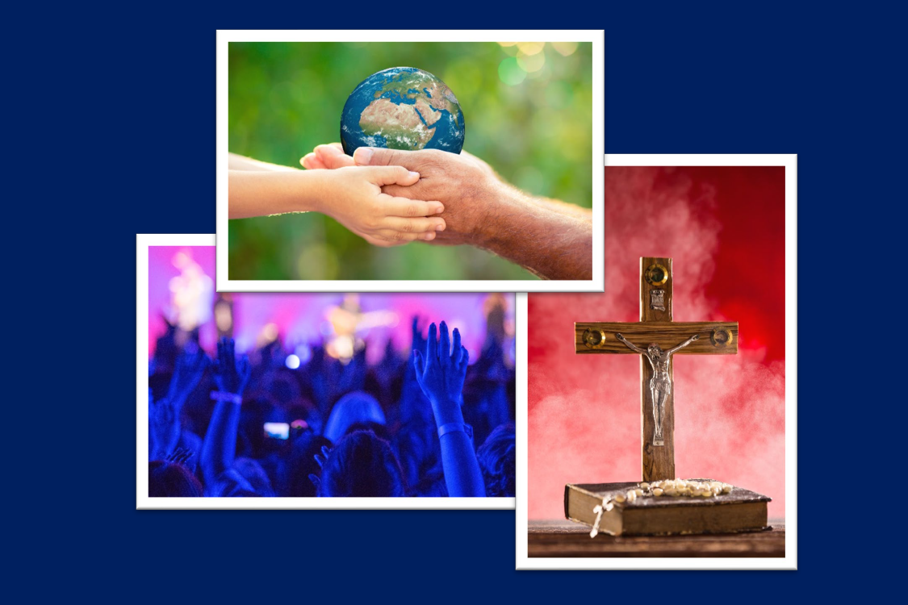
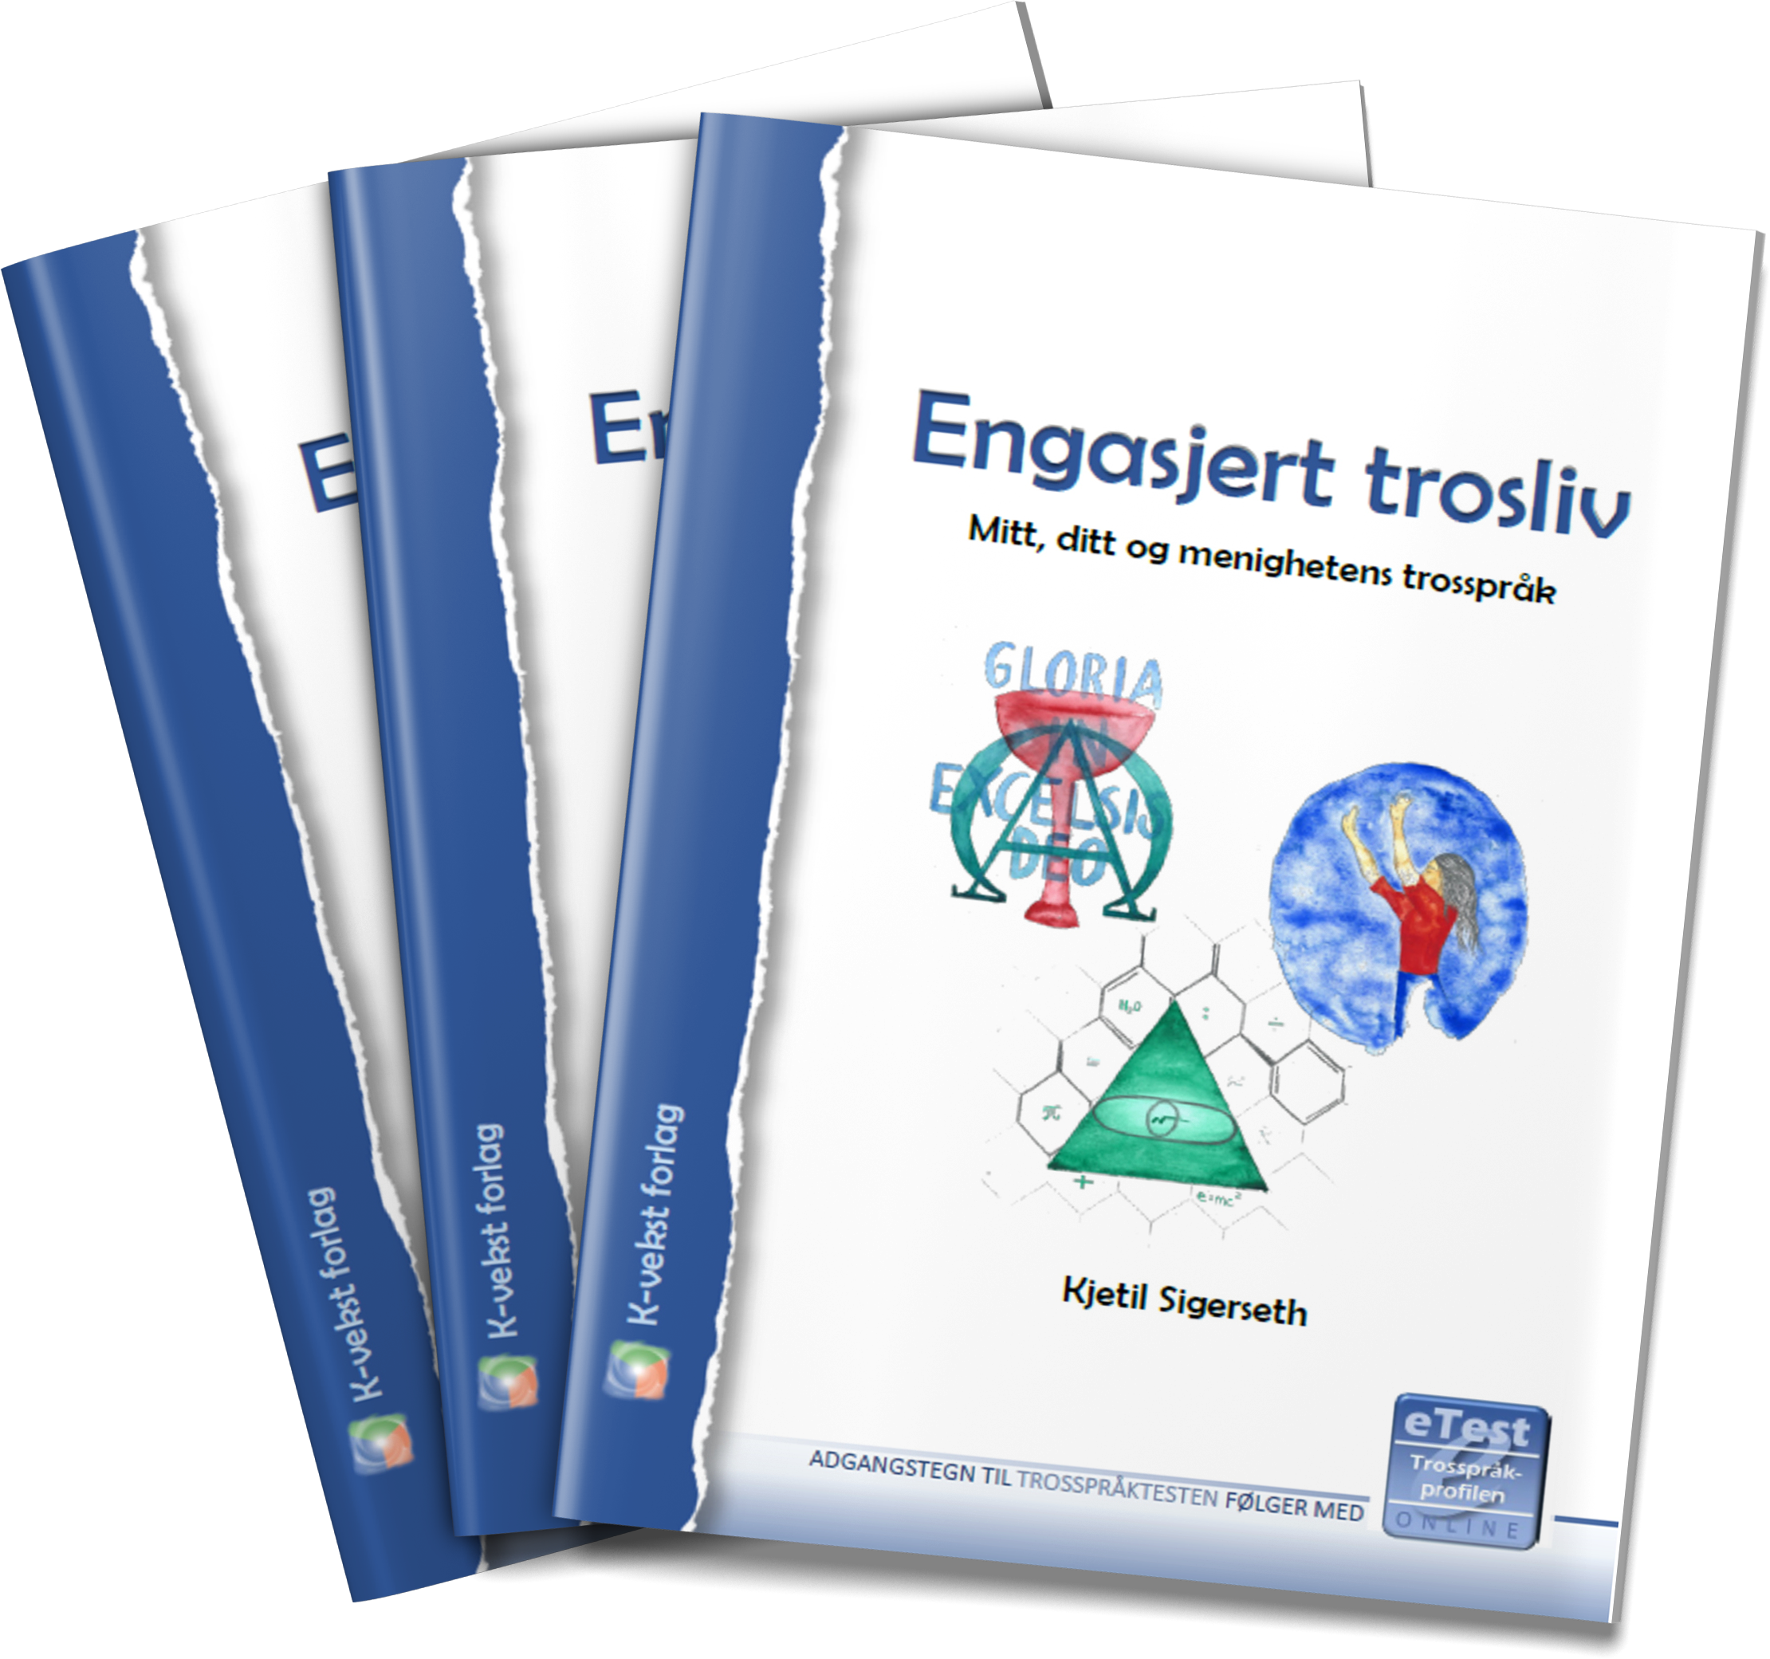
Arbeid med trosspråk i smågruppene
Kan gjøres som del av et kursopplegg
Kan gjøres ved å kombinere temaet i gudstjenestene og smågruppene
Kan brukes i gudstjenestegrupper
…

Slide 14
Delta på trosspråkkurs!
Nettkurset: Hva er mitt trosspråk?
Mandagskvelder fra 8. mars
Lokalt kurs i Rogaland
Sandnes 16. – 17. april
Lokale kurs der du bor
Legges til rette i samarbeid
med dere/lokal arrangør
Les mer på namunorge.no

Slide 15
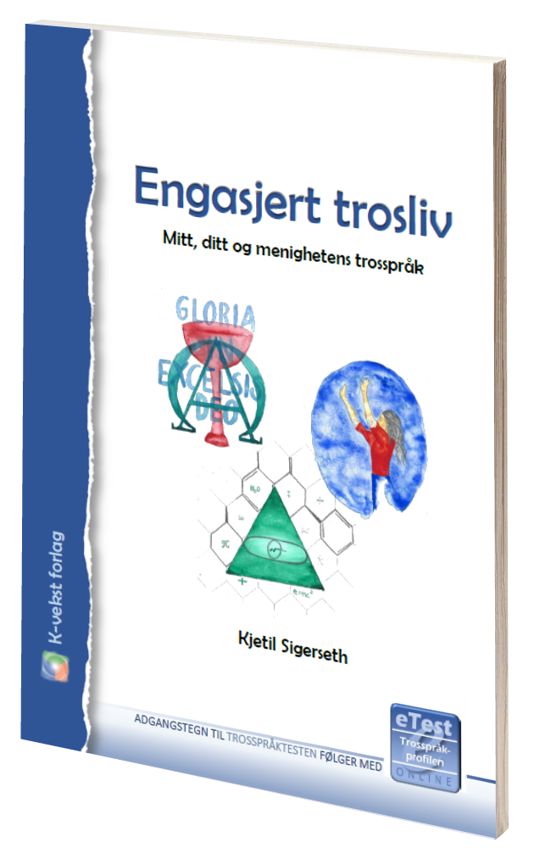
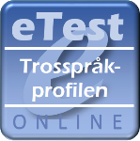
Les og ta testen!
Les heftet Engasjert trosliv
Bestilles hos NaMu Norge på http://namunorge.no
Ta Trosspråktesten
Bruk adgangstegn fra heftet og ta testen på http://3colorworld.org
Bestill eventuelt bare selve adgangstegnet hos NaMu Norge.
Gjør det sammen med noen andre!
Utfordre en venn, ektefelle, smågruppen din el.
til å være med på den reisen.

Slide 16
Februarkompanje!!!
Prisreduksjon i hele februar
150,- kroner (ord.198,-)
Økende kvantumsrabatt fra
5 bøker og oppover
http://namunorge.no

Slide 17
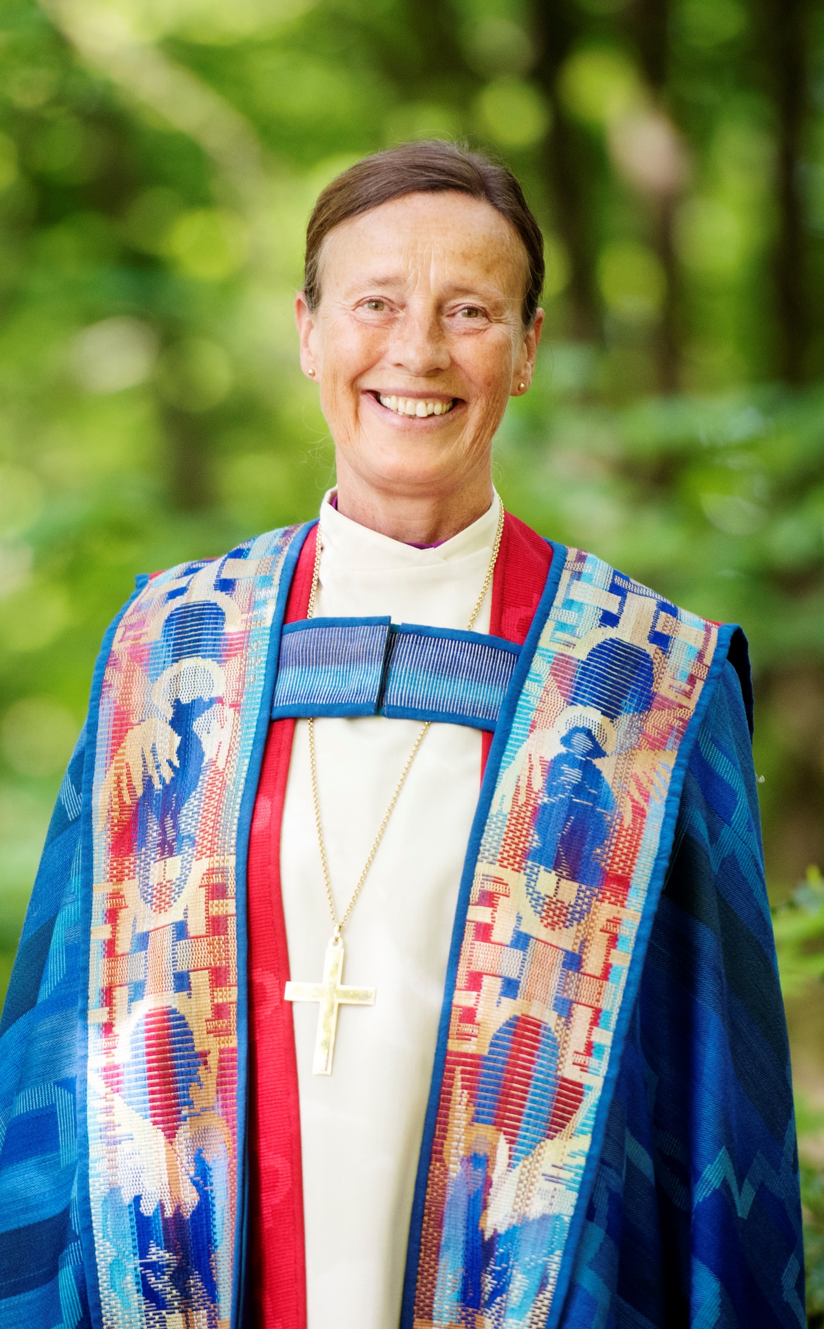
Engasjert trosliv
- Mitt, ditt og menighetens trosspråk
«Heftet om trosspråk er enkelt og forbilledlig som undervisning og til inspirasjon både for den enkelte og for fellesskapet. Jeg har hatt nytte og glede av denne måten å framstille mangfold og enhet på.»
Biskop Anne Lise Ådnøy (Stavanger)

